Slide 1
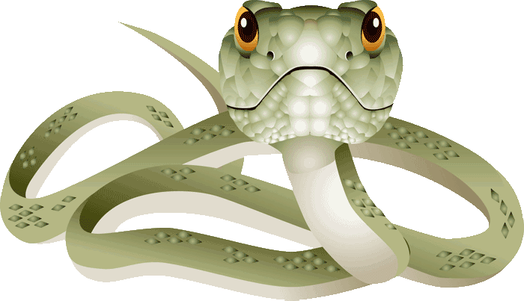
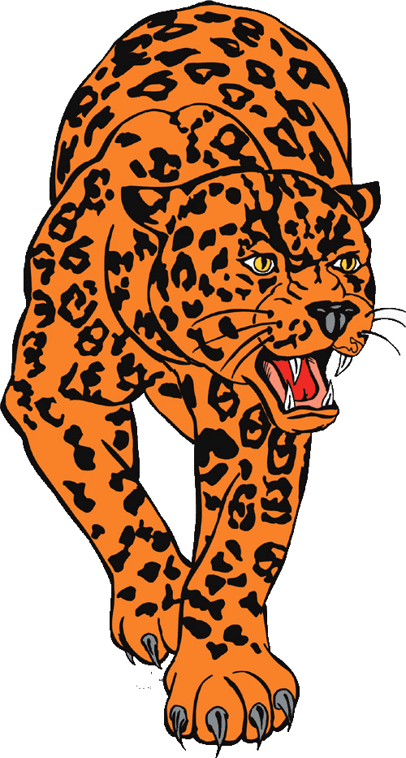
10 верных способов быть убитым животными
Мать природа невероятно красива, однако она может быть безжалостна, а иногда даже смертельно опасна.
www.zooclub.ru
Notes:
http://zooclub.ru/world/?id=125854.shtml

Slide 2
Живые существа, о которых пойдет речь в данной презентации, могут с легкостью умертвить врага, в том числе и человека. Узнайте о самых изощренных способах убийства, которые применяют некоторые представители животного мира.

Slide 3
Смерть от электрического тока: электрический угорь

Slide 4
Электрические угри – обитают в реках Амазонка и Ориноко в Южной Америке. Эти существа являются самыми опасными обитателями южноамериканских рек. У них имеется не один, а целых три особых органа для выработки электричества, силы которого (около 600 вольт и выше) достаточно, чтобы поразить и убить взрослого человека.
Электрический угорь не питается человеческим мясом, он предпочитает мелких рыб, крабов и млекопитающих. Нападает рыба только в целях самозащиты, поэтому, чтобы не случилось несчастье, следует избегать встреч с ней любыми способами. В частности, держаться подальше от реки.

Slide 5
Остановка сердца и удушье: питоны и удавы

Slide 6
Питоны и удавы оборачиваются вокруг добычи, удерживая ее с помощью зубов, и начинают сдавливать до тех пор, пока несчастное животное не испустит дух. Каждый раз, как только жертва пытается вдохнуть воздуха, змея сдавливает его еще сильнее, не позволяя дышать. Эти смертельные объятия настолько мощные, что даже кровь не может циркулировать по кровеносным сосудам. Смерть обычно наступает из-за остановки сердца, а не от удушья, как это раньше считалось.

Slide 7
Утопление, расчленение и кровопотеря: крокодилы

Slide 8
Крокодилы убивают огромное количество людей ежегодно. Они используют свою мертвую хватку – сжимают свои очень мощные челюсти, хватая жертву за конечности или за горло. Они утаскивают ее под воду, вращая всем телом. Этого оказывается достаточно, чтобы жертва потеряла часть тела. Крокодилы могут таким образом расчленить добычу и на суше.
Но самым ужасным является то, что крокодилу похоже все равно, является ли жертва живой или мертвой к тому моменту, как он приступает к трапезе. Некоторые люди, которым все же удалось избежать смерти, теряют в схватке конечности. Большинство жертв погибает из-за кровопотери, шока или утопления.

Slide 9
Смертельный укус: ягуар

Slide 10
Большинство больших кошек умерщвляет добычу, хватая ее за горло и не позволяя дышать. Однако ягуар действует немного иначе.
Эта огромная кошка, родиной которой является Мексика, Центральная и Южная Америка, кусает не за горло, а за голову, протыкая своими острыми клыками череп и пронзая мозг, что вызывает мгновенную смерть. У ягуаров крайне острые и длинные клыки и невероятно мощные челюсти, поэтому их укус сильнее, чем укус льва или тигра.

Slide 11
Нападение птицы: казуар

Slide 12
Эти огромные птицы обитают на северо-востоке Австралии и в тропиках Новой Гвинеи. При обычных обстоятельствах они весьма безобидны и робки, однако если самец начинает чувствовать опасность, он мгновенно становится очень агрессивным и опасным.
Казуар занесен в Книгу рекордов Гиннеса, как самая опасная птица планеты. При встрече с врагом птица может с невероятной силой лягнуть его ногой в стиле кунг-фу, а когтями нанести серьезные раны. Эта птица способна в прямом смысле слова выпустить вам кишки.

Slide 13
Снятие скальпа: медведь-губач

Slide 14
Медведи-губачи обитают в Индии и на острове Шри-Ланка, где местные опасаются их больше, чем тигров или змей. И на то есть причины.
Говорят, что эти медведи умертвляют не менее одного человека в неделю в Индии и могут нападать без каких-либо провокаций со стороны жертв. В основном эти звери питаются муравьями и термитами.
Они сразу же нападают в случае столкновений с человеком. Если вы встретитесь в лесу с каким-либо другим медведем, он легко может вас покалечить, но у губача особенно страшные методы. Он использует зубы и невероятно длинные острые когти, чтобы без особого труда снять с вас скальп. Тем, кому удалось избежать смерти, остаются со страшными шрамами на всю жизнь.

Slide 15
Удушье: опасные муравьи Сиафу

Slide 16
Африканские муравьи сиафу – единственные из известных насекомых, которые способны напасть и сожрать человека. Сиафу невероятно медлительны и не имеют зрения. Обычно они питаются мелкими животными, но могут нападать и на спящих людей, особенно детей, оставленных без присмотра.
Муравьи кусают и жалят своих жертв, но от этого они не умирают. Во время нападения насекомые забираются во все возможные отверстия, какие только обнаружат, например, в рот или нос, а жертва умирает от удушья после того, как муравьи оказываются в ее легких!

Slide 17
Смертельная инфекция: рыба кандиру

Slide 18
Эти мелкие тонкие и почти прозрачные рыбки являются одними из нескольких питающихся кровью позвоночных, которые не прочь полакомиться кровью других рыб. Они забираются к ним в жабры, прикрепляются внутри с помощью крючков на спине.
Кандиру приобрела репутацию одной из самых страшных рыбешек Амазонки. Ее боятся даже больше, чем пираний и электрического угря.
Забравшись внутрь человеческого тела через естественные отверстия, рыба погибает внутри и начинает разлагаться. В отдаленных областях Южной Америки наблюдались частые случаи смерти, так как зараженные инфекцией кандиру не могли получить должной медицинской помощи.

Slide 19
Съеденные заживо жертвы волков и гиен

Slide 20
Волки и гиены убивают мелких животных, сильно тряся их и ломая им хребет, однако у этих хищников отсутствуют эффективное оружие для умерщвления более крупной добычи, поэтому они не теряют времени зря и начинают поедать жертву, которую еще не успели убить, а всего лишь сбили с ног.
Не редкость, когда крупное животное еще какое-то время остается в сознании после того, как стая волков или гиен начинает поедать его внутренности. Конечно, смерть не заставит себя долго ждать из-за шока и потери крови, однако сам факт того, что жертва умирает далеко не сразу, может наводить ужас.

Slide 21
Голод: глисты

Slide 22
Глисты – очень длинные (до 12 метров и даже больше в зависимости от вида) плоские паразиты, чьи яйца или личинки могут попасть в ваш организм, если вы будете питаться сырым или плохо приготовленным мясом.
После того, как хозяин проглотит это существо, оно прикрепится к стенкам кишечника и станет поглощать все питательные вещества. Другими словами, все, что вы едите, глист крадет у вас.
Если это не лечить, инфекция может привести к тому, что человек погибает от голода и недостаточного количество питательных веществ. Иногда личинки глистов могут проникнуть в мозг, вызывая припадки и различные неврологические проблемы.

